Slide 1
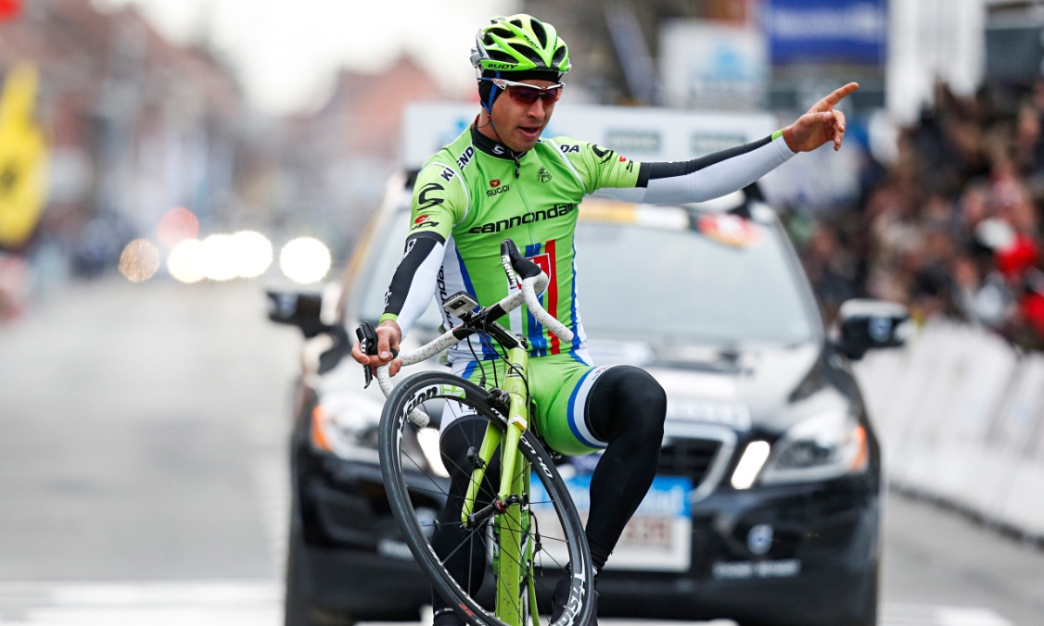
Testy vytrvalostních schopností
Nico Adamčík
Radka šuláková
Oskar sněhota
Adam koníček

Slide 2
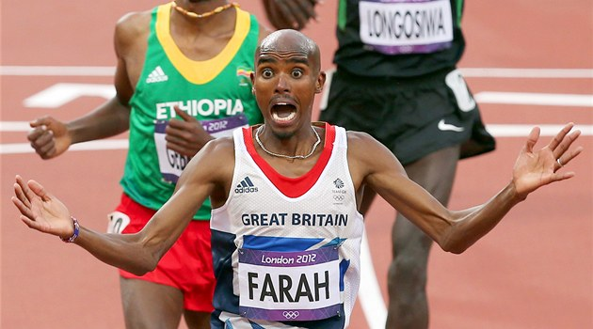
Co jsou to VYTRVALOSTNÍ SCHOPNOSTI?
Vytrvalostní schopnosti lze definovat jako schopnost organismu vykonávat pohybovou činnost určitou intenzitou po relativně dlouhou dobu nebo ve stanoveném čase.

Slide 3
Výkonové testy – dělení dle účelu
Testy lokální statické vytrvalosti
Testy lokální dynamické vytrvalosti
Testy globální vytrvalosti

Slide 4
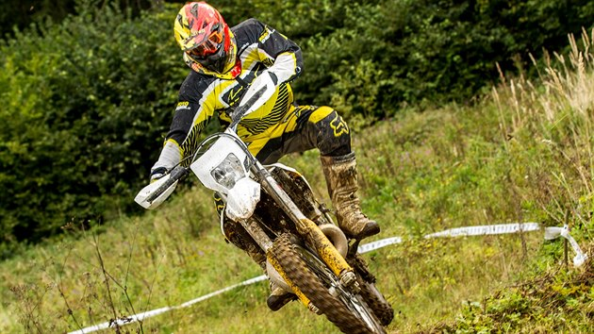
Testy terénní/laboratorní

Slide 5
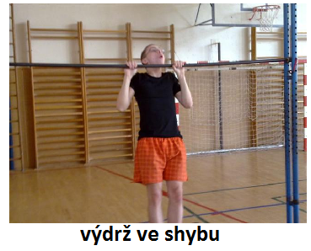
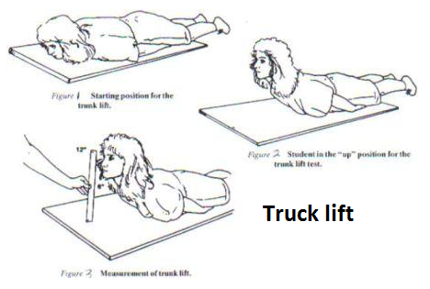
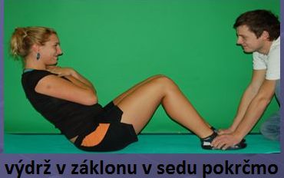
Testy lokální statické vytrvalosti

Slide 6
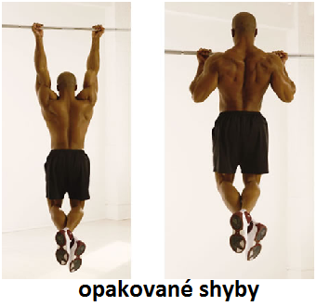
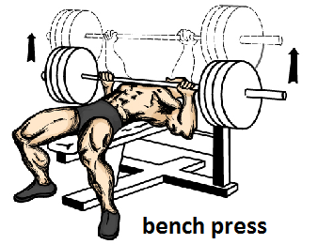
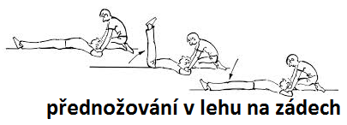
Test lokální dynamické vytrvalosti

Slide 7
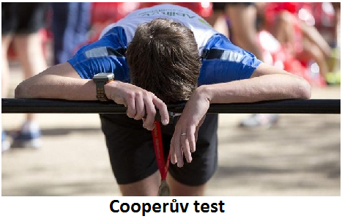
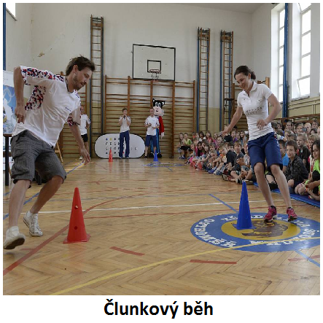
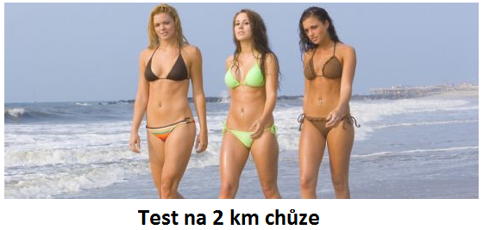
Testy globální vytrvalosti

Slide 8
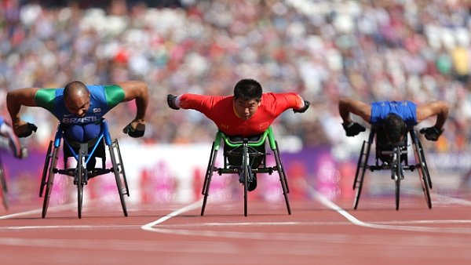
Modifikace pro hendikepované

Slide 9
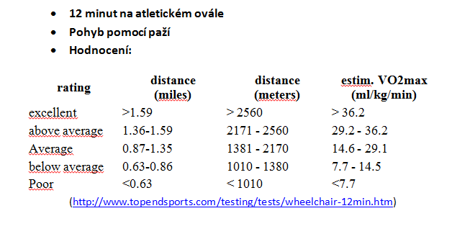
Cooperův test

Slide 10
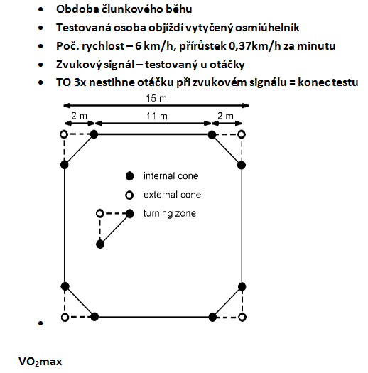
Beep test

Slide 11
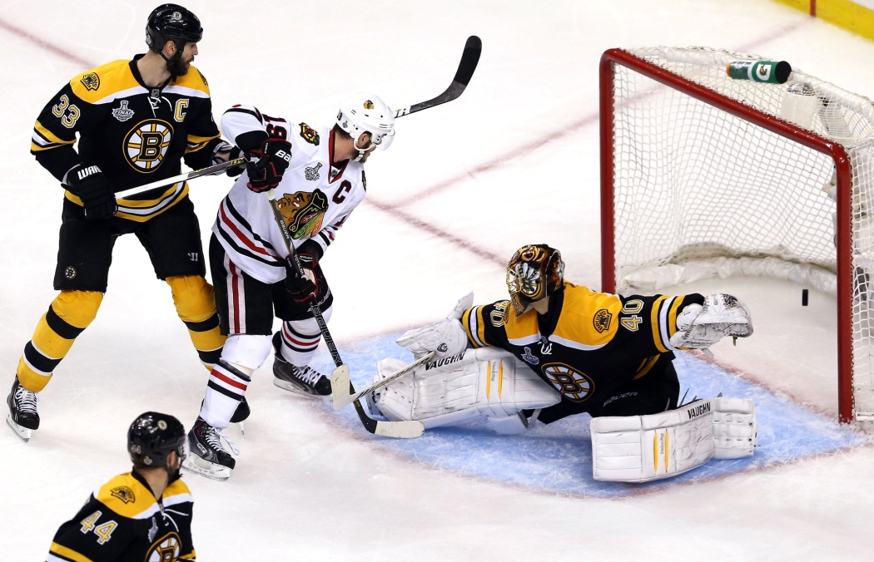
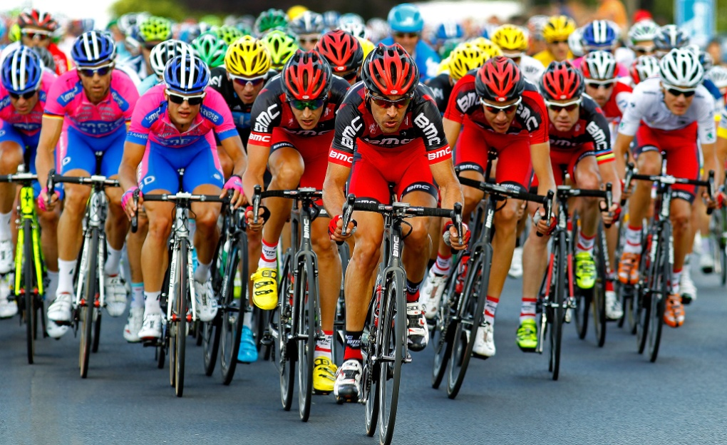
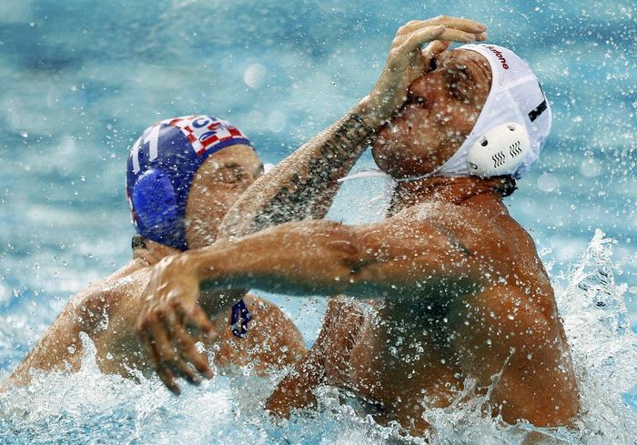
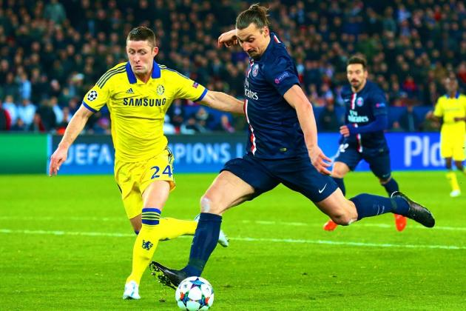

Slide 12
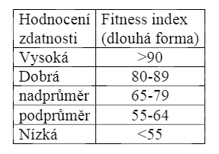
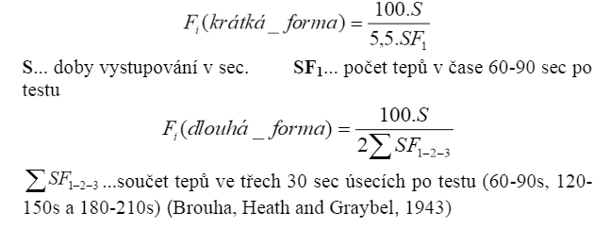
Test obecné vytrvalosti
Harvardský step test
https://www.youtube.com/watch?v=7_lSfbd4FQY
5 min (30 výstupů za 1 minutu)
Různá výška stupně
Měření TF 3x po skončení zátěže
https://www.youtube.com/watch?v=mekPTS_LVv4

Slide 13
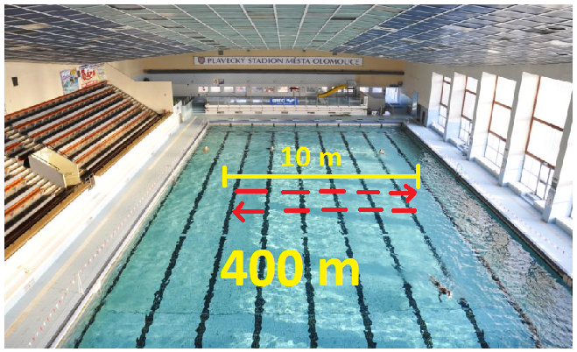
Vodní polo
Multistage Shuttle Swim Test
https://www.youtube.com/watch?v=EExhzY3TP-M

Slide 14
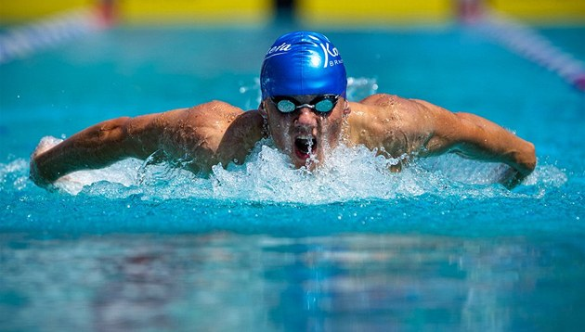
Plávání
Plavecký test ČSPS
I. – 1500k: 800m (k) -> 400m (k) -> 200m (k) -> 100m(k)
II. – 5x200m (dle specializace)

Slide 15
1500k

Slide 16
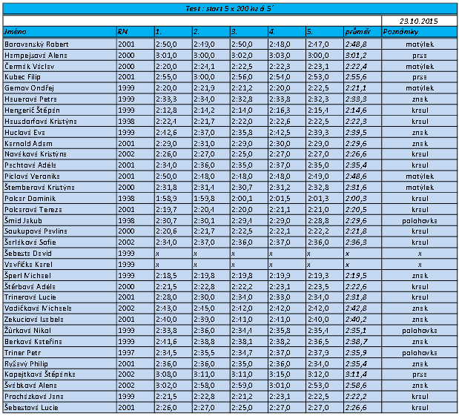
5x200

Slide 17
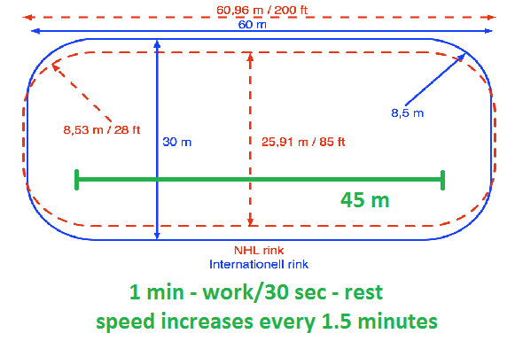
Lední hokej
Skating multistage aerobic test

Slide 18
Fotbal
MAXIMÁLNÍ ZÁTĚŽOVÝ TEST NA BĚHACÍM KOBERCI
Laboratorní test
První nebo druhý týden přípravného období
Test začíná rozcvičením 2 x 4 min.(11 km/h a 13 km/h při 5% stoupání)
Test startuje na 13 km/h a každou minutu se zvýší rychlost o 1 km/h
Běží se do úplného vyčerpání
Test aerobních schopností hráče, především VO2 max
Optimální hodnoty u špičkových hráčů 65-70 ml/kg.min

Slide 19
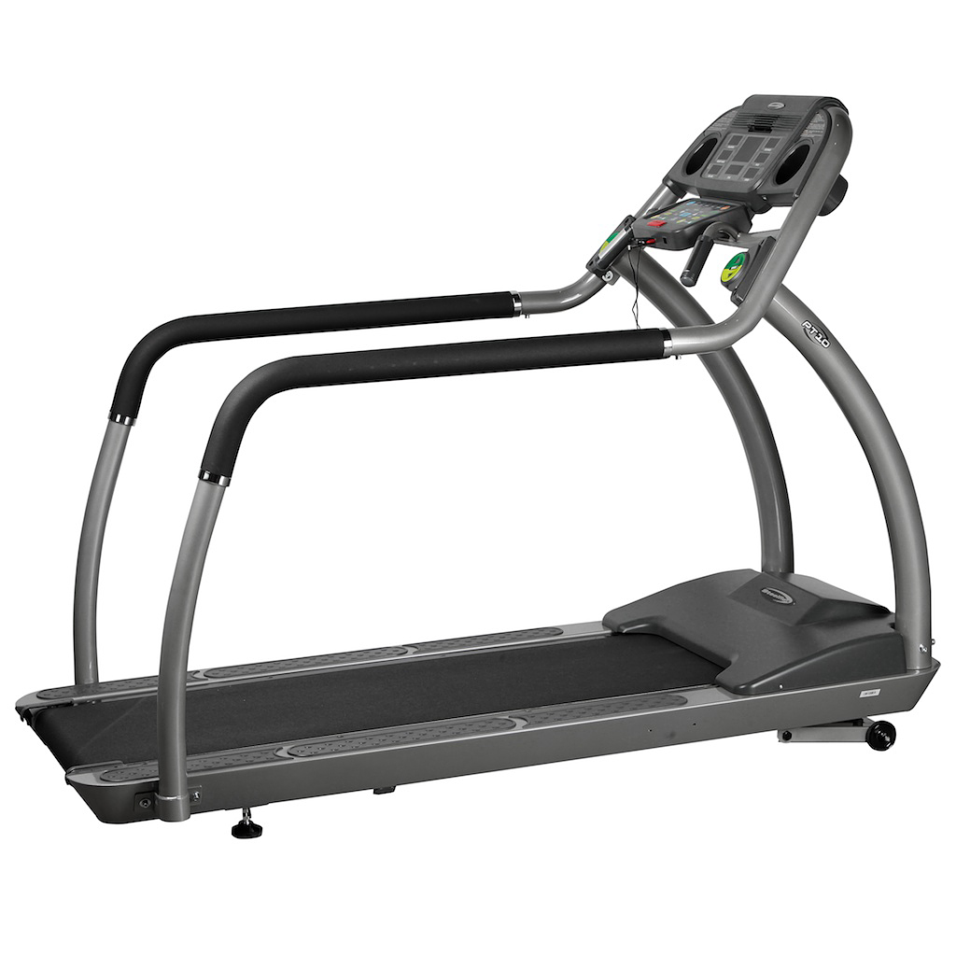

Slide 20
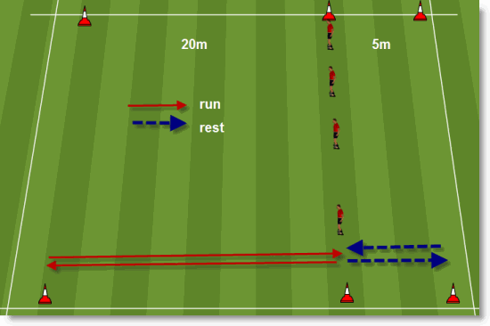
YOYO INTERMITENT RECOVERY TEST (BANGSBO)
Nazýván podle autora, profesora fyziologie Jense Bangsba
Test má dvě úrovně (mládež a amatéři, profesionálové)
Test vytrvalostních schopností a předpokladů pro pohybový výkon v utkání
Zvuk nahrán na originální audiokazetě
Člunkový běh se stupňovanou rychlostí do maxima
20 m vzdálenost, na konci se otáčí a na signál běží zpět
Po určitém počtu úseků se zvyšuje rychlost běhu
Počítá se počet uběhnutých úseků
Dovoleno jednou doběhnout po limitu
https://www.youtube.com/watch?v=nkOk_P5VnOA

Slide 21
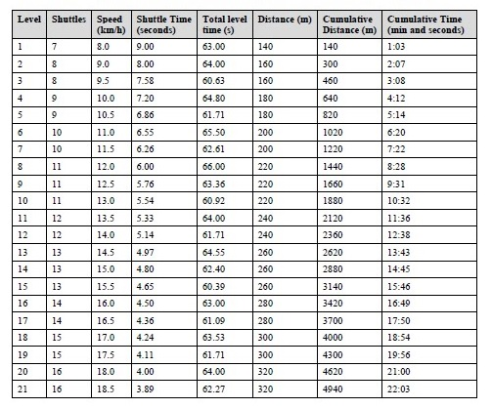

Slide 22
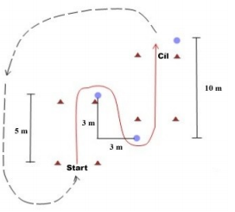
BUMAZA TEST
Terénní test podle Buzka, Malého a Zahálky
Hráč se snaží předepsaným způsobem co nejrychleji dostat za poslední metu
Startuje se každých 30 s, doba zatížení cca 5-6 s
Zbytek času na přemístění a odpočinek
Cvičení se opakuje 8x a sledují se odchylky v jednotlivých bězích
Test rychlostní vytrvalosti

Slide 23
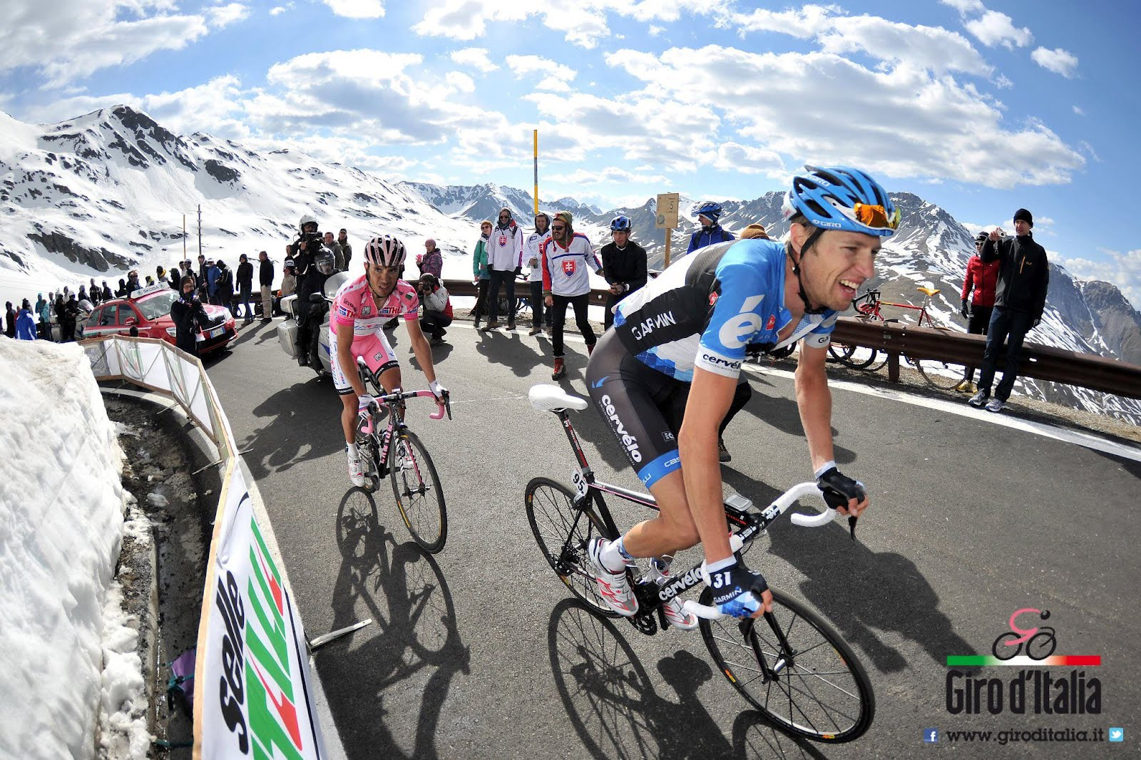
Cyklistika

Slide 24
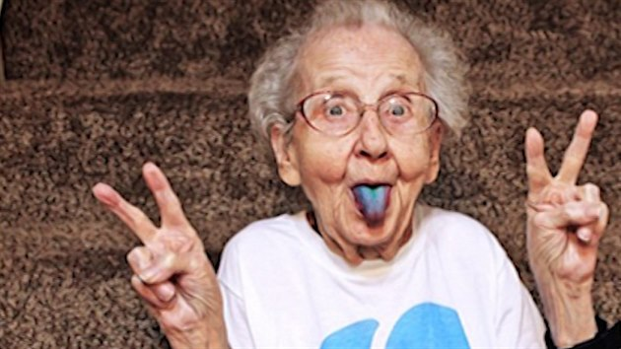
Rozvoj vytrvalosti
Metody rozvoje vytrvalosti: a) metoda střídavého tréninku – intenzitu měníme dle vůle a potřeby
b) intervalový trénink – dle Zátopka – stanoveny úseky, intenzita a odpočinek
c) celostní trénink – například běh po určitou dobu souvisle nebo vzdálenost. Běhají se delší tratě než je vlastní závodní disciplína.
d) souvislá rekreační metoda – jogging, hry, relaxace. Dobrý vliv na psychiku

